Slide 1
2024-2025 EĞİTİM VE ÖĞRETİM YILI
PROGRAMLAMAYA GİRİŞ VE ALGORİTMA DERSİ
4. ÜNİTE
ALGORİTMA VE AKIŞ DİYAGRAMINI TEST ETME

Slide 2

Algoritma ve Akış Diyagramlarının Mantıksal İncelemesi
Tasarlanan algoritma ve akış diyagramlarının, kodlama işlemine geçmeden önce dikkatlice gözden geçirilmesi gerekir.

Slide 3

Algoritma ve Akış Diyagramlarının Mantıksal İncelemesi
Bu süreçte, algoritmanın tüm ihtimalleri dikkate alarak her durumda doğru sonuçları üretip üretmediği test edilmelidir.

Slide 4

Algoritma ve Akış Diyagramlarının Mantıksal İncelemesi
Örneğin, bir yolculuk rotasını planlarken tüm alternatif yolları düşünmek gibi, algoritmada da her olasılığı göz önünde bulundurmak önemlidir.

Slide 5
Algoritmaları Test Etmek İçin Kullanılan Araçlar:
Python Tutor:
Flowgorithm:
PseudoEditor:
Visual Logic:

Slide 6

ÖRNEK ALGORİTMA
Sayı Pozitif mi, Negatif mi?
Algoritma: Bir sayının pozitif, negatif veya sıfır olup olmadığını belirleyen bir algoritma yazın.
Adımlar:
1. adım: Kullanıcıdan bir sayı girilmesi istenir.
2. adım: Girilen sayı 0’dan büyükse, "Pozitif" yazdır.
3. adım: Girilen sayı 0’dan küçükse, "Negatif" yazdır.
4.adım: Sayı 0 ise, "Sıfır" yazdır.

Slide 7
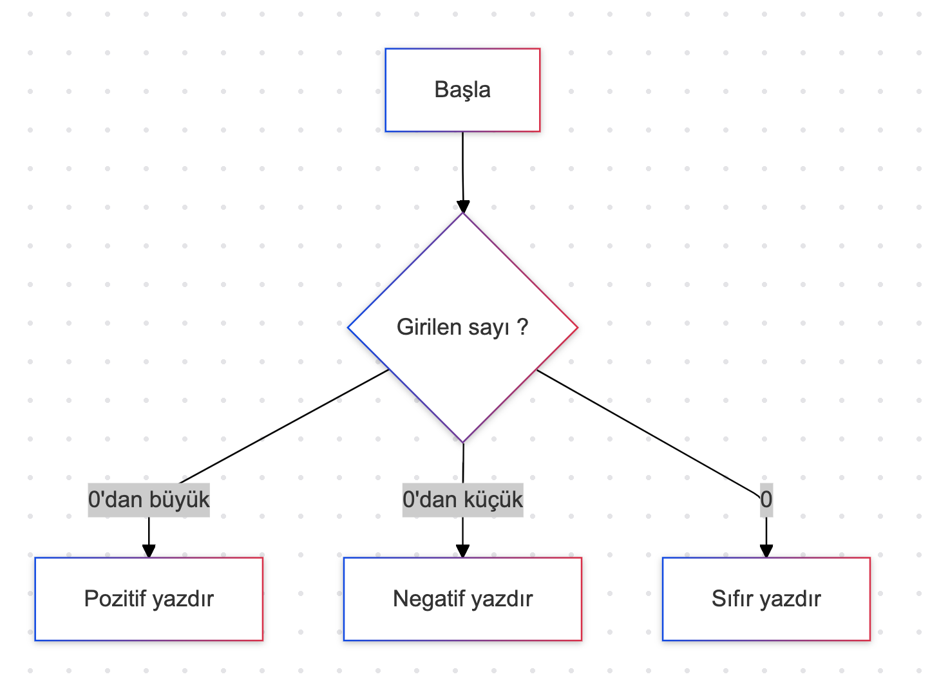
ÖRNEK AKIŞ DİYAGRAMI

Slide 8
Python tutor uygulamaları
https://pythontutor.com/render.html#mode=edit
Adresine giderek algoritmalarınızı python koduyla yazıp test ediniz.
# Kullanıcıdan sayı girişi alınır
sayi = int(input("Bir sayı girin: "))
# Sayıyı kontrol etme
if sayi > 0:
print("Pozitif")
elif sayi < 0:
print("Negatif")
else:
print("Sıfır")

